Slide 1
ProjectPlan
De Speeltuin van Morgen
Aanleg betonpad
van speeltuin ‘t Boartersplak Feanwâlden

Slide 2
Noodzaak tot vernieuwing
Kinderen minder buiten
Kinderen meer andere activiteiten
Minder betrokken ouders
Steeds minder vrijwilligers
Steeds minder bestuursleden
Minder inkomsten
Stijgende kosten
Strakkere regelgeving
Speeltuin minder toegankelijk
Apparaten oud en afgeschreven
Beperkte doelgroepen
Geen geld voor vernieuwing

Slide 3
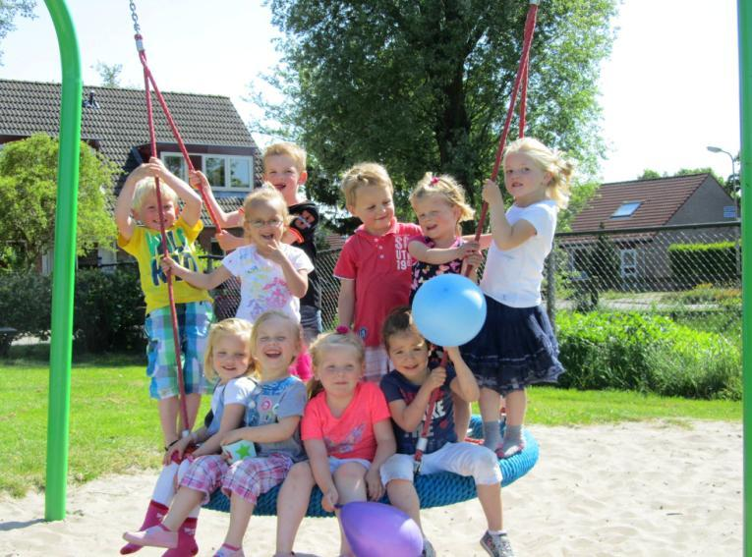
Visie speeltuin ‘t Boartersplak
meer dan alleen een veldje om te trappen en te schommelen….

Slide 4
Missie speeltuin ‘t Boartersplak
Wil een mooie, veilige maar ook uitdagende plek zijn voor kinderen (en ouderen) om te leren, te oefenen en te genieten van bewegen, sporten en omgaan met anderen.
Wil een mooie plek zijn voor dorpsgenoten om samen te genieten van en samen te werken aan leefbaarheid en sociale samenhang van de buurt

Slide 5
Samen spelen
Het is belangrijk dat kinderen onbezorgd buiten kunnen klimmen, glijden, bouwen en rennen. Samen buiten spelen is noodzakelijk voor de fysieke, motorische als ook sociale ontwikkeling van kinderen.

Slide 6
Jong geleerd
Als kinderen zich motorisch ontwikkelen (Fundamental Movement Skills) krijgen zij de mogelijkheid keuzes te maken voor een actieve leefstijl “Een kind dat niet in staat is een bal te vangen zal een andere keuze maken dan naar een softbalvereniging te gaan” (Stoden, 2009)

Slide 7
Oud gedaan
De speeltuin verleidt ouderen tot contact met anderen en bewegen
Jeu de boule
Wandelen
Beweegapparaten

Slide 8
Samen leven
De speeltuin is een leuke manier om meer mensen te leren kennen en meer betrokken te raken bij wat er in onze omgeving speelt.
Activiteiten geven de leefbaarheid van de buurt een extra impuls

Slide 9
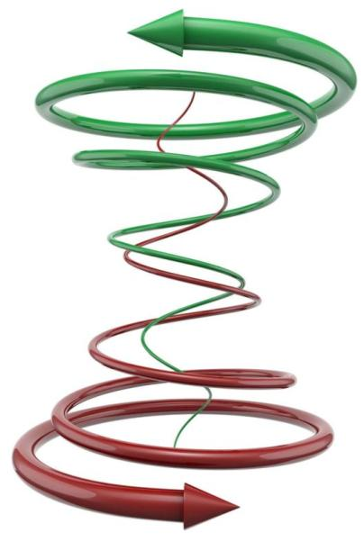
Opwaartse spiraal…
Meer activiteiten trekken meer buurtbewoners.
Meer betrokken buurtbewoners geeft meer vrijwilligers.
Meer vrijwilligers geeft meer activiteiten……..

Slide 10
Speeltuin en beperkingen
Iedereen moet kunnen meedoen. Voor kinderen met een beperking is het belangrijk dat zij net als leeftijdsgenootjes kunnen buiten spelen en samen spelen met andere kinderen (met of zonder beperking).

Slide 11
De speeltuin van Morgen
Aantrekkelijk en uitdagend voor kinderen
Variatie in toestellen
Toegankelijk voor iedereen
Aanbod voor alle doelgroepen
Buurtgerichte activiteiten

Slide 12
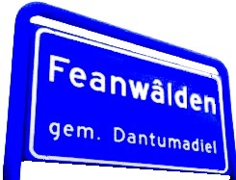
Stakeholders

Slide 13
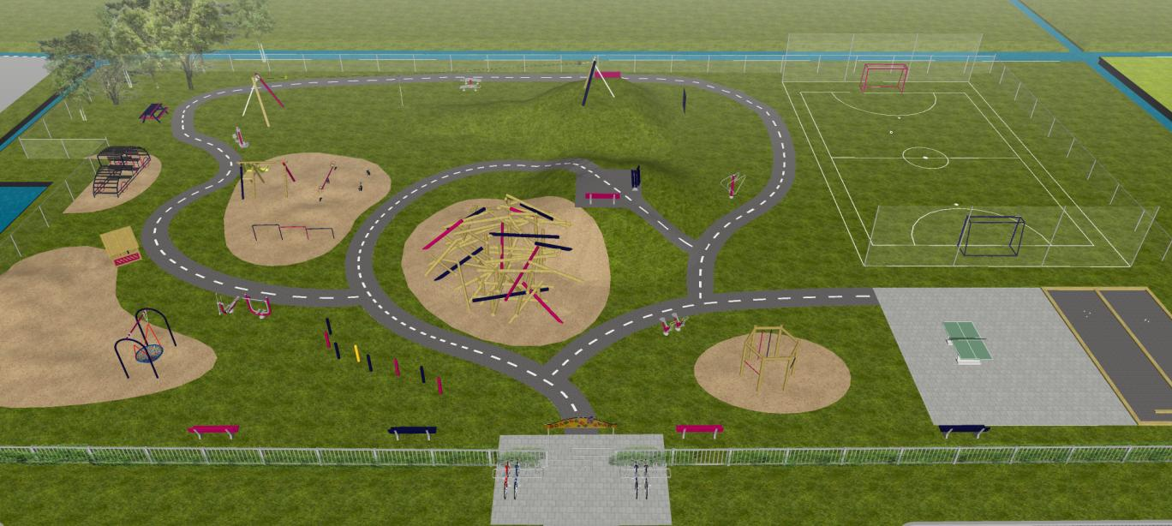
Concept Speeltuin van Morgen

Slide 14
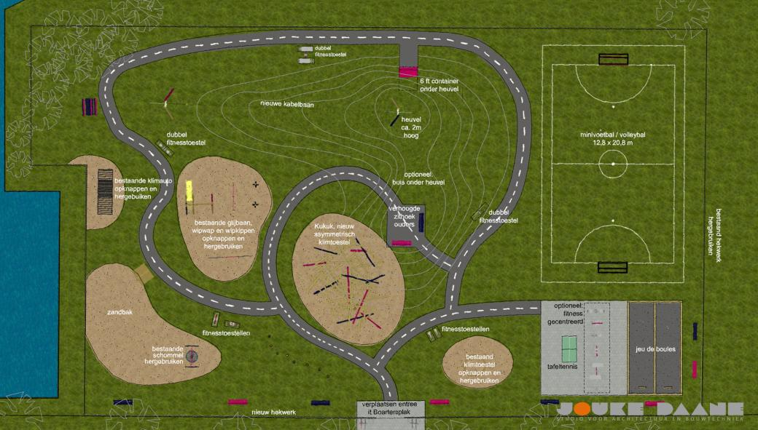
Aanleg verhard pad
Wandelen, fietsen, lopen door de speeltuin
Toegang minder validen en ouderen

Slide 15
Projectplan Aanleg betonpad
Doel
Probleem
De speeltuin is minder toegankelijk voor mensen met rolstoelen, rollators en dergelijke
De speeltuin is minder toegankelijk voor ouders met kinderwagens, buggy’s en zo
De speeltuin is minder geschikt voor kinderen met driewielers, step, skelter, fietsjes en zo voort.
Oplossing
Aanleg van een verhard pad door de speeltuin waardoor de meeste en relevante objecten bereikbaar worden voor iedereen.

Slide 16
Werkzaamheden
Uitgraven traject
Bekisting aanbrengen
Beton storten
Vlakken
Drogen
Bekisting verwijderen
Talud egaliseren
Gras inzaaien

Slide 17
Keuze voor beton
Goedkoper dan alternatieven
Sterker en duurzamer
Meer eigen zelfwerkzaamheid mogelijk
Zelf te repareren
Iets minder aantrekkelijk

Slide 18
Provincie Fryslân – Iepen Mienskip Fûns
Bijdrage aan leefbaarheid regio
Draagvlak vanuit gemeenschap
Speeltuin ‘t Boartersplak wil voor alle inwoners van Feanwâlden een aantrekkelijke plek zijn om te spelen, te bewegen, te sporten en elkaar te ontmoeten
Speeltuin ‘t Boartersplak draagt daardoor bij aan de leefbaarheid van het dorp
Speeltuin ‘t Boartersplak wordt geheel gerund door vrijwilligers en kan rekenen op steun van diverse organisaties, bedrijven, inwoners en haar vrijwilligers

Slide 19
ProjectOrganisatie
Projecteigenaar – stichting ‘t Boartersplak
Projectleider – Aije Klaren
Communicatie – Sven Bosma
Vrijwilligers – Geeske van Schaik
Netwerken – Stephanie Oosterbaan
Ondersteuning: ‘t Bolwurk – Reina Hes
Gemeente: Dorpencoordinator - Marion van Everdin

Slide 20
Begroting

